Slide 1
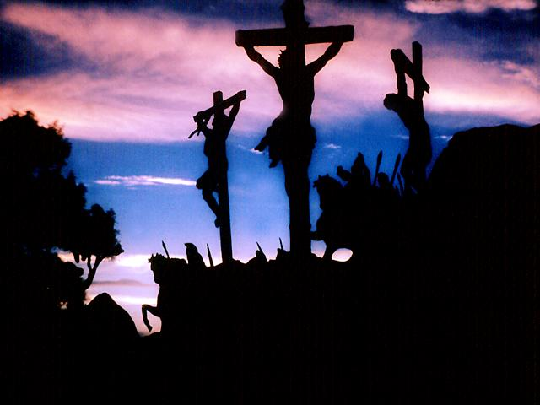
Mateus 27:45 -50.
A CAUSA DA MORTE DE JESUS

Slide 5
Porque Jesus morreu?
Notes:
Cristo morreu para que você e eu vivamos para todo o sempre.

Slide 6
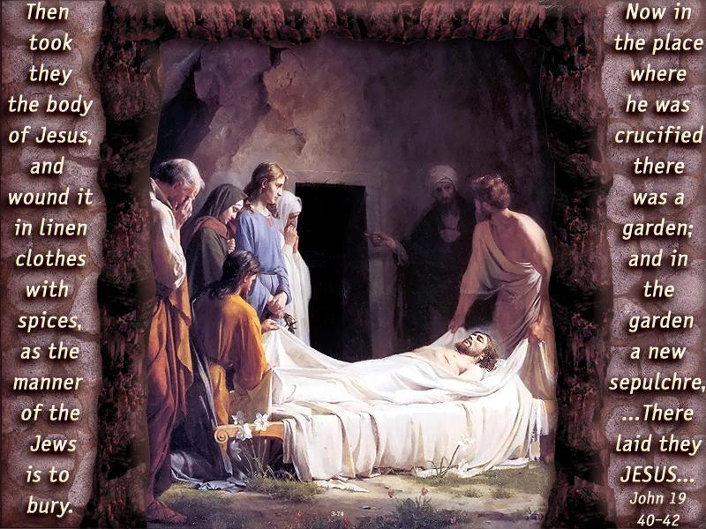
O que levou
Jeusu a morte?

Slide 7
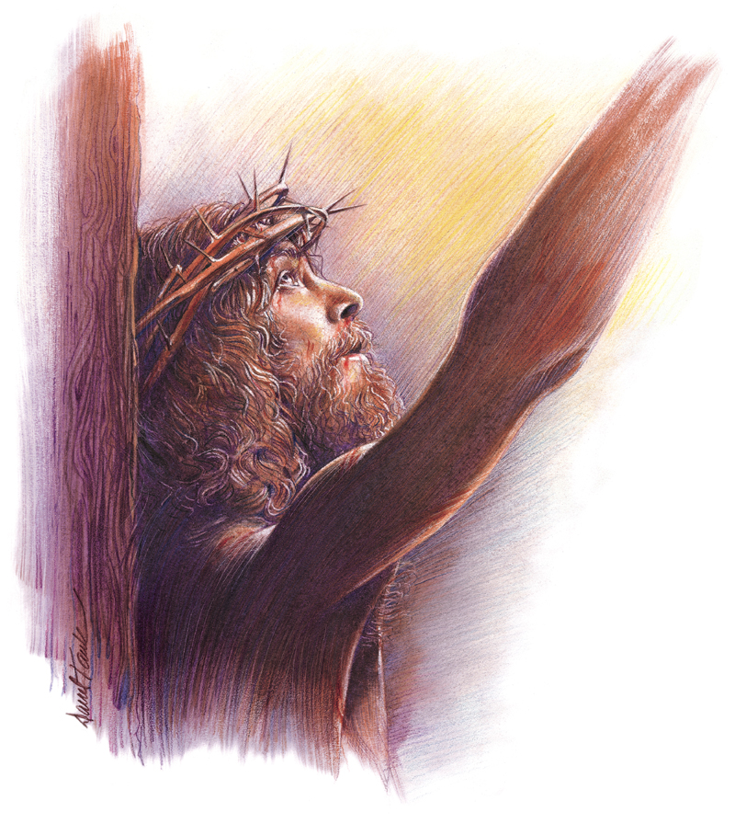
Hipóteses dos Filósofos Neo-liberais:
Jesus morreu porque se insurgiu contra o império romano.

Slide 8
“E respondeu Jesus: O meu reino não é deste mundo; se o meu reino fosse deste mundo, pelejariam os meus servos, para que eu não fosse entregue aos judeus, mas agora o meu reino não é daqui.”
São João 18: 36

Slide 9
Hipóteses dos Filósofos Neo-liberais:
2. Jesus se insurgiu contra o sacerdócio judaico.

Slide 10
“Ora, se Ele estivesse na terra, nem tão pouco sacerdote seria, havendo ainda sacerdotes que oferecem dons segundo a lei.”
Hebreus 8: 4.

Slide 11
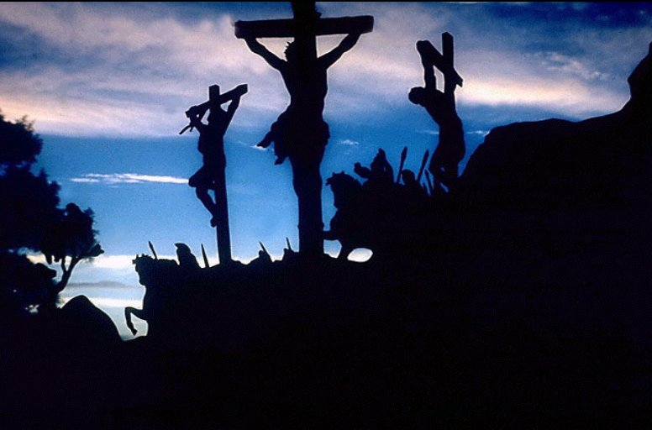
Teólogos Alemães
A morte de Jesus foi um equivoco histórico. Ele não deveria morrer.

Slide 12
“Caifás, porém, um dentre eles, sumo sacerdote naquele ano, advertiu-os, dizendo: Vós nada sabeis, nem considerais que vos convém que morra um só homem pelo povo e que não venha a perecer toda a nação. Ora, ele não disse isto de sí mesmo; mas, sendo sumo sacerdote naquele ano, profetizou que Jesus estava para morrer pela nação.”
João 11: 49 a 51.

Slide 13
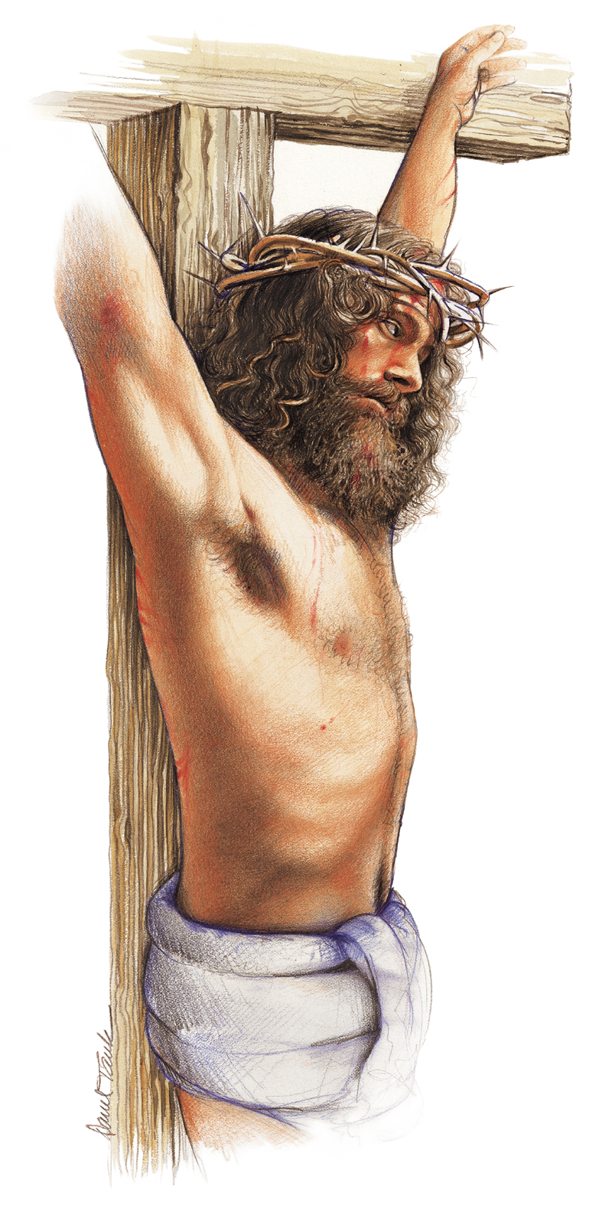
Cristãos Historicistas
Jesus morreu pela conseqüência dos maus tratos que sofreu em sua paixão.

Slide 14
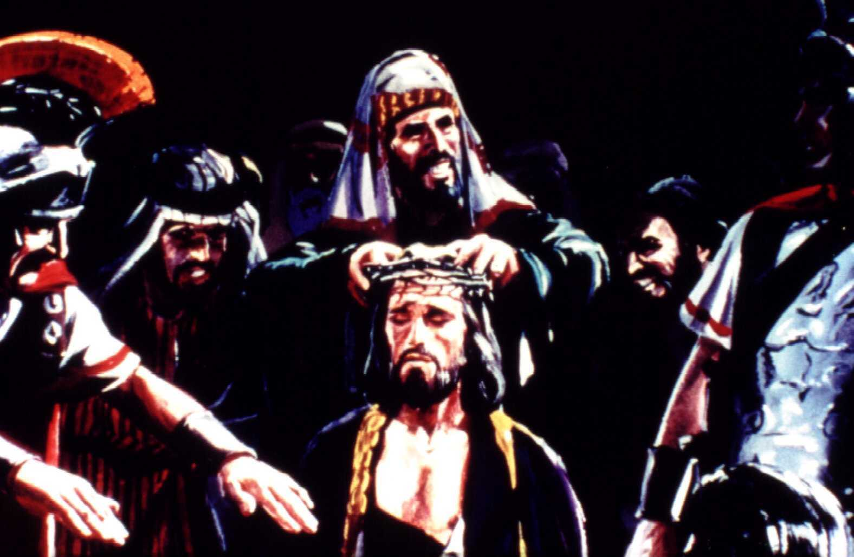
Será que Jesus morreu pelo espancamento popular?

Slide 15
“Então, uns cuspiram-lhe no rosto e lhe davam murros, e outros o esbofeteavam....”
Mateus 26:67
“E, cuspindo nele, tomaram o caniço e davam-lhe com ele na cabeça.”
Mateus 27:29.

Slide 16
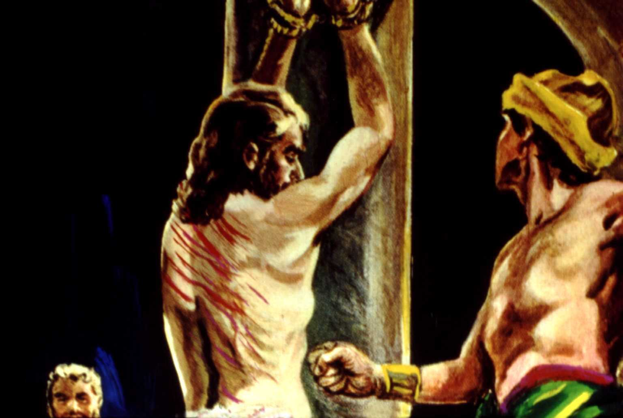
Será que Jesus morreu pelos acoites?

Slide 17
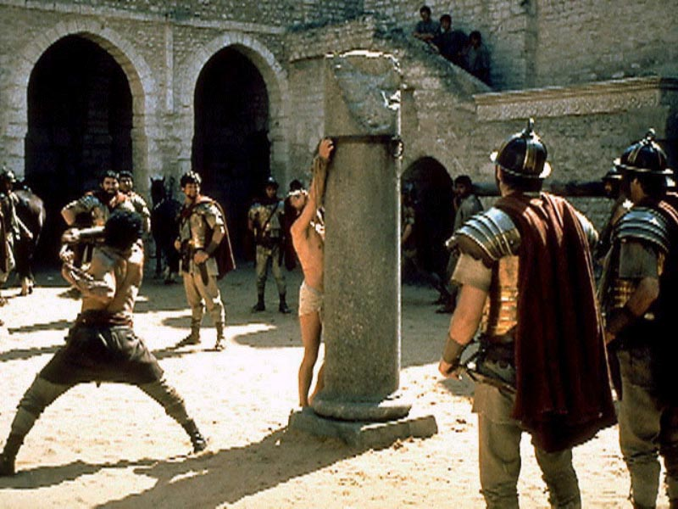

Slide 18
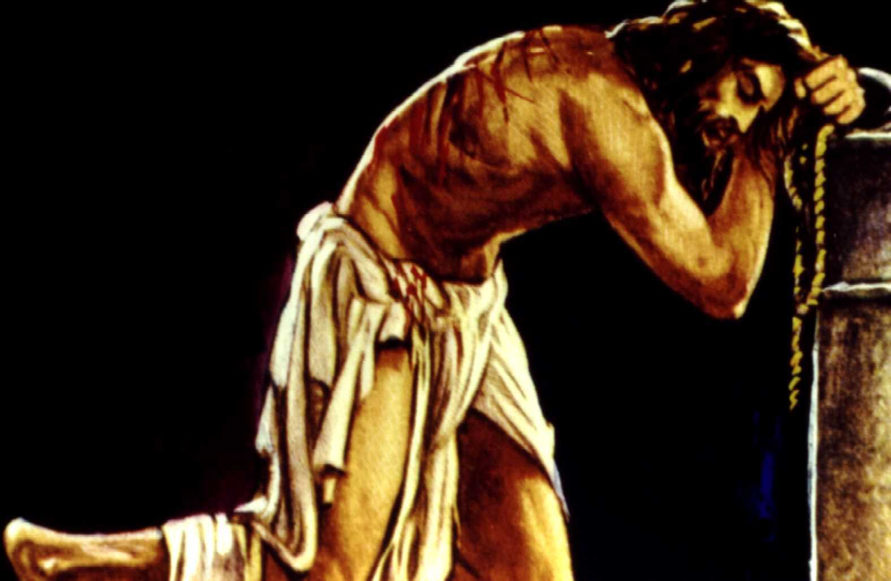
“Então lhes soltou Barrabás; mas a Jesus mandou acoitar, e o mandou para ser crucificado.”
Mateus 27:26.

Slide 19
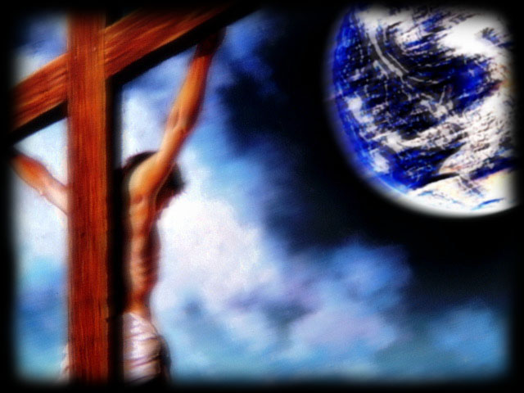
Teria sido a crucifixão?

Slide 20
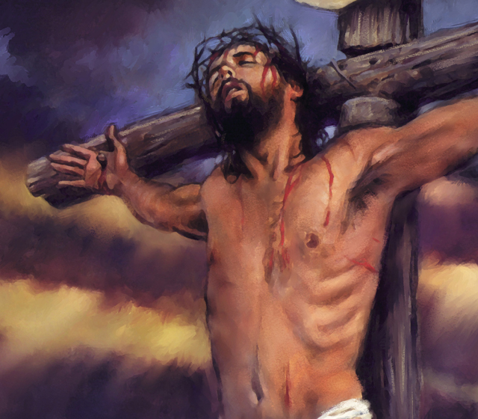

Slide 21
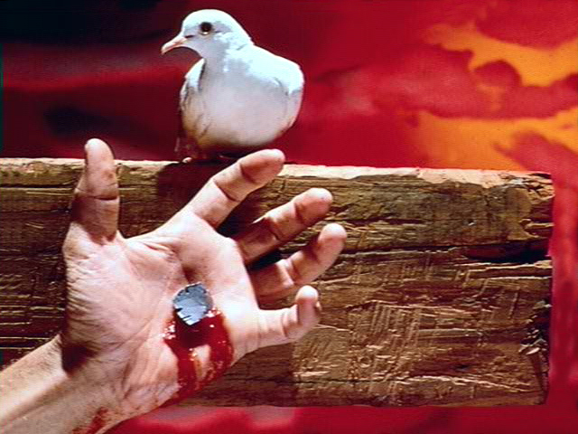

Slide 22
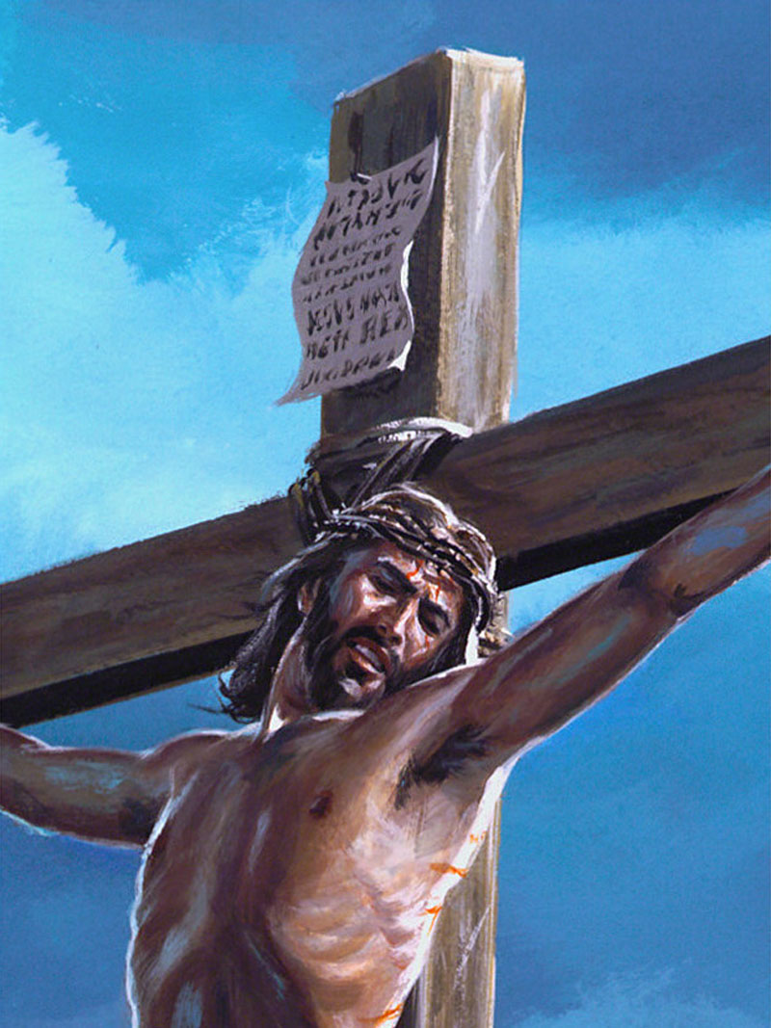
“E Jesus,clamando outra vez com grande voz, entregou o espírito.”
Mateus 27:50.

Slide 23
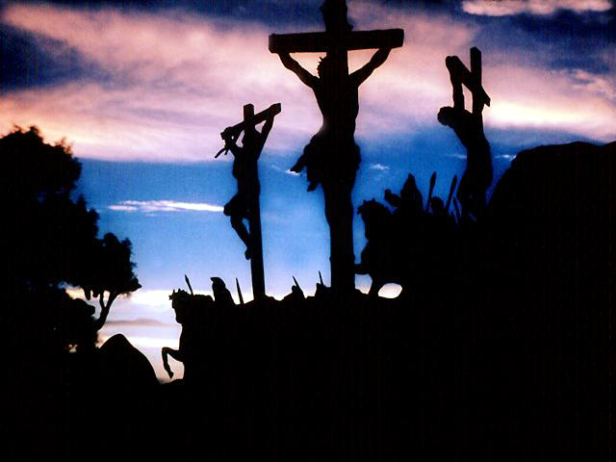
Ao ser vazado
saiu água e plasma.

Slide 24
“Mas um dos soldados lhe abriu o lado com uma lança, e logo saiu sangue e água.”
São João 19: 33.

Slide 25
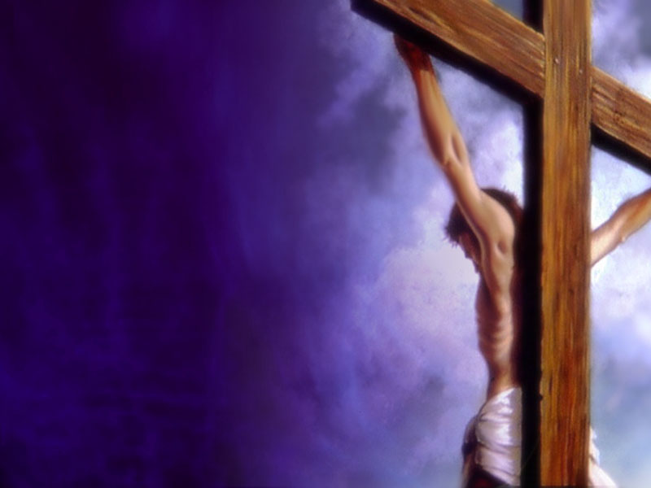
De que morreu Jesus?
Morreu pelos
nossos pecados

Slide 26
A Bíblia afirma que Jesus Morreu para dar a Sua vida pela humanidade.

Slide 27
A morte de Jesus foi substitutiva
“Porquanto para isto mesmo fostes chamados, pois que também Cristo sofreu em vosso lugar..,” I Ped. 2:21.

Slide 28
CRISTO MORREU PELOS NOSSOS PECADOS

Slide 29
“Antes de tudo, vos entreguei o que também recebi: Que Cristo morreu pelos nossos pecados, segundo as Escrituras.”
I Coríntios 15:3.

Slide 30
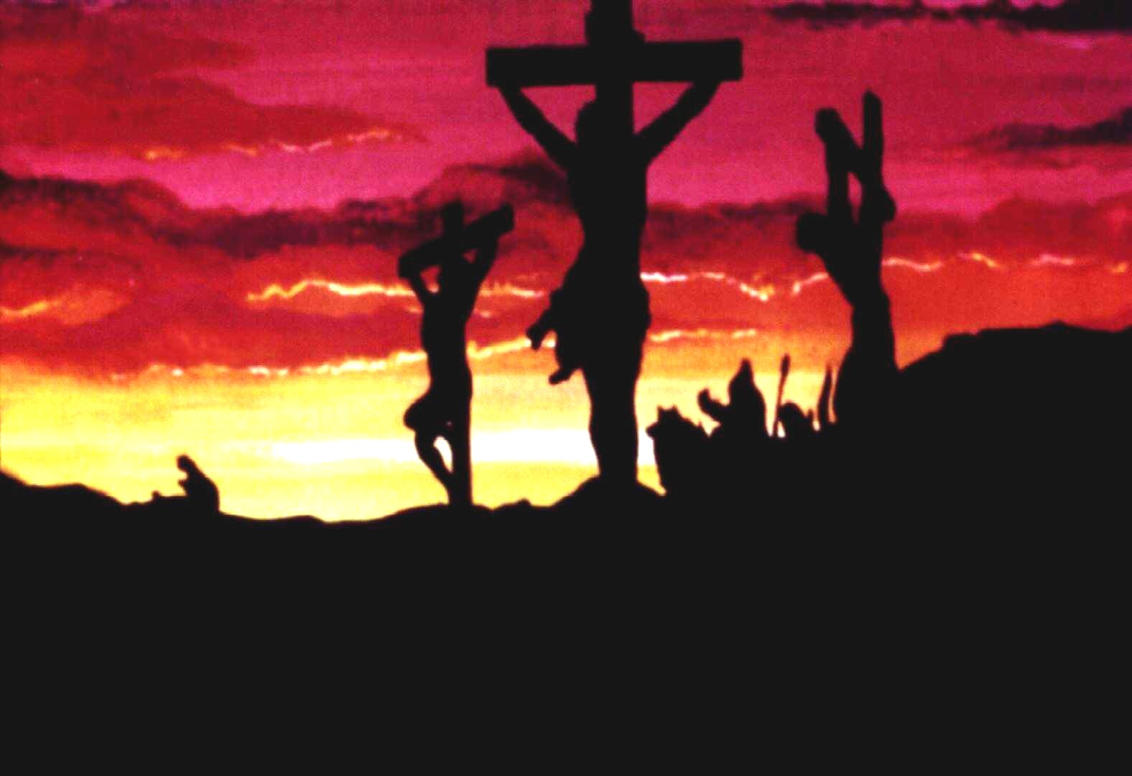
Jesus morreu
para nos salvar
da perdição eterna.

Slide 39
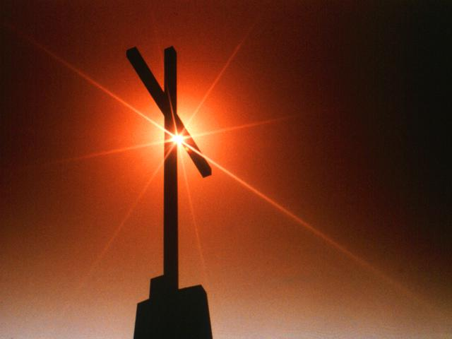
Qual é a
sua decisão?

Slide 40
Entregue seu coração para Jesus.
Tome esta decisão agora mesmo.
Aceite a salvaçao e nunca mais
abandone quem verdadeiramente
ama você.

Slide 41
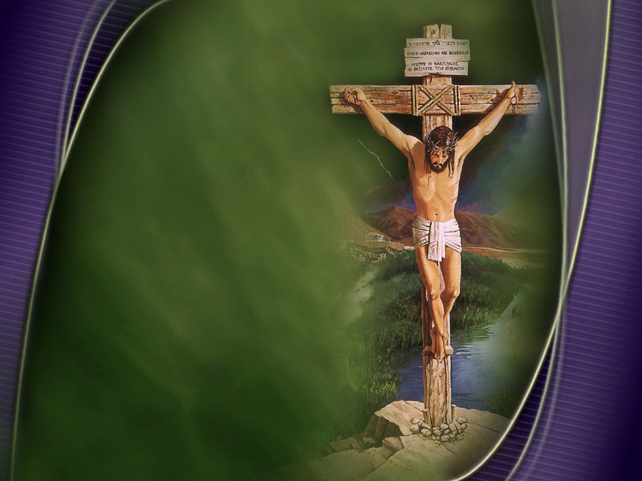
FOI POR VOCÊ

